Slide 1
WEB NGỮ NGHĨA
ĐẠI HỌC CẦN THƠ
TRƯỜNG CÔNG NGHỆ THÔNG TIN & TRUYỀN THÔNG
----------------- 🕮 ------------------
DBpedia-based Ontology for Movies and Countries
Giáo Viên Hướng dẫn
TS. Trần Công Án
Nhóm học viên thực hiện:
1. M2524011 Võ Thanh Luân
2. M2524023 Ngô Quốc Thanh
3. M2524025 Trần Minh Trí

Slide 2
WEB NGỮ NGHĨA
DBpedia-based Ontology for Movies and Countries
Giáo Viên Hướng dẫn
TS. Trần Công Án
Nhóm học viên thực hiện:
1. M2524011 Võ Thanh Luân
2. M2524023 Ngô Quốc Thanh
3. M2524025 Trần Minh Trí

Slide 3
NỘI DUNG BÁO CÁO
Giới thiệu DBPedia
TBox Protege
ABox Protege
User Interface

Slide 4
1. DBPedia
DBpedia là dự án trích xuất và chuẩn hóa tri thức từ Wikipedia dưới dạng dữ liệu có cấu trúc
Cung cấp đồ thị tri thức mở, hỗ trợ liên kết và chia sẻ dữ liệu giữa các hệ thống
Cho phép truy vấn và khai thác thông tin ngữ nghĩa thông qua SPARQL và Linked Data

Slide 5
1. DBPedia
Ưu điểm
Bao phủ nhiều lĩnh vực và hỗ trợ đa ngôn ngữ
Phản ánh tri thức và sự đồng thuận của cộng đồng Wikipedia
Tự động cập nhật theo sự thay đổi của Wikipedia
Dữ liệu mở, miễn phí theo giấy phép Creative Commons và GNU FDL

Slide 6
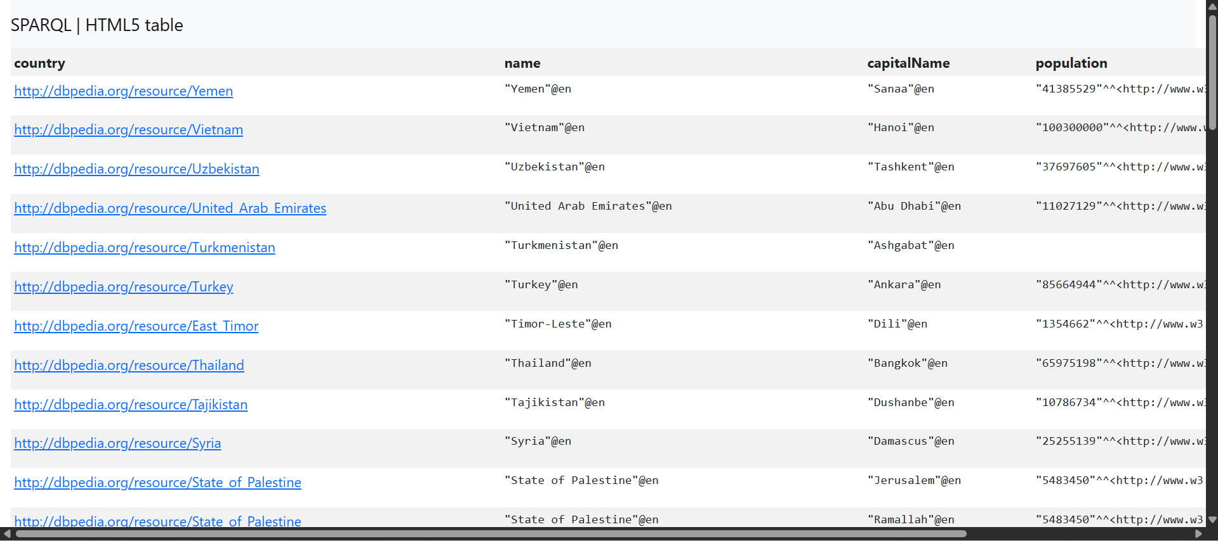
1. DBPedia
Ví dụ

Slide 7
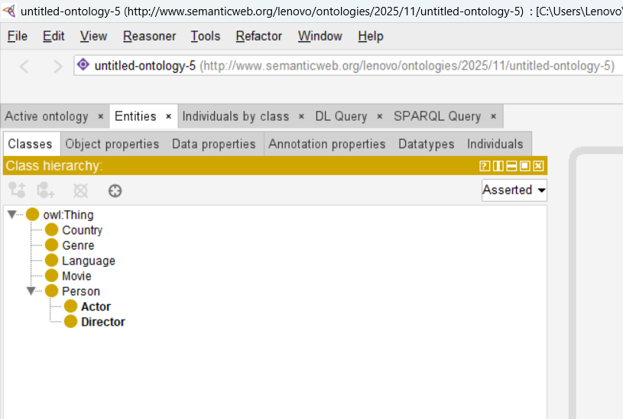
2. TBox Protege
Class

Slide 8
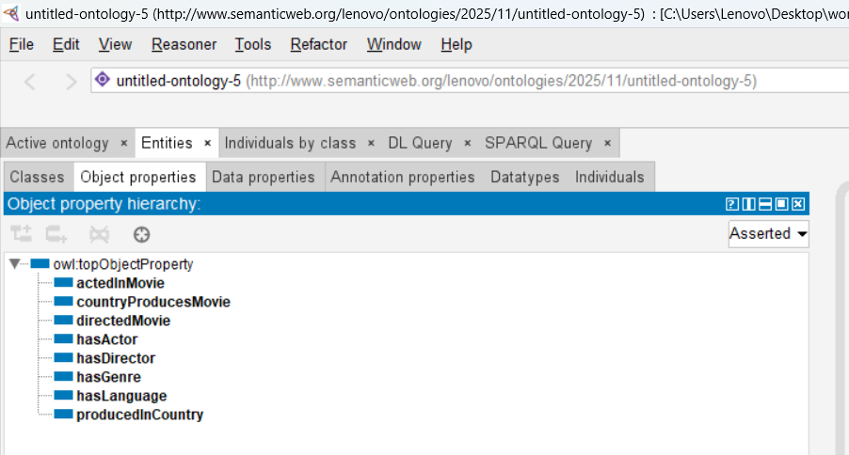
2. TBox Protege
Object properties

Slide 9
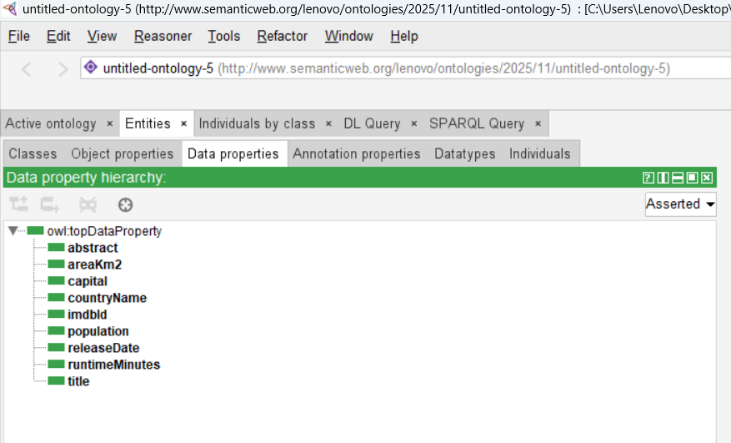
2. TBox Protege
Data properties

Slide 10
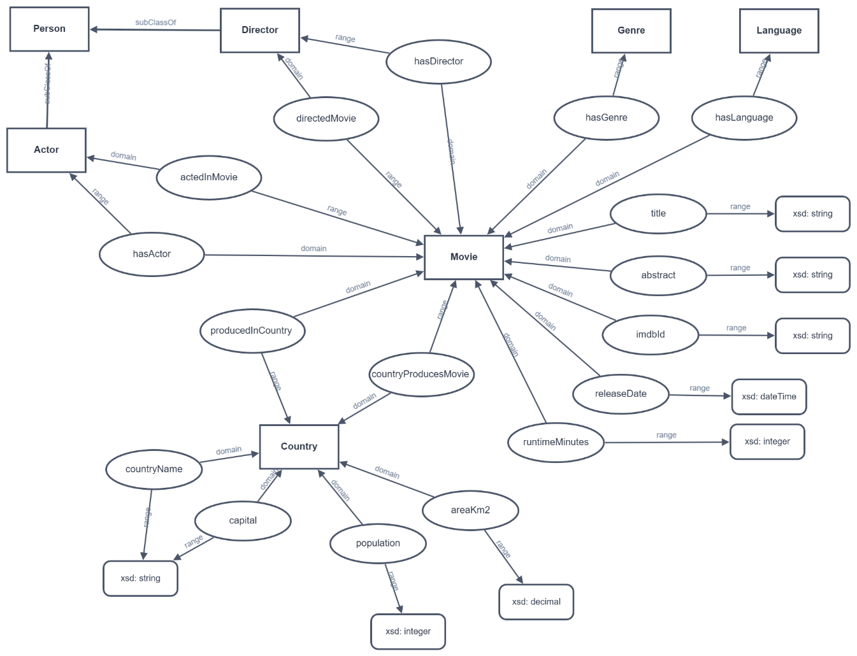
2. TBox Protege
TBox graph

Slide 11
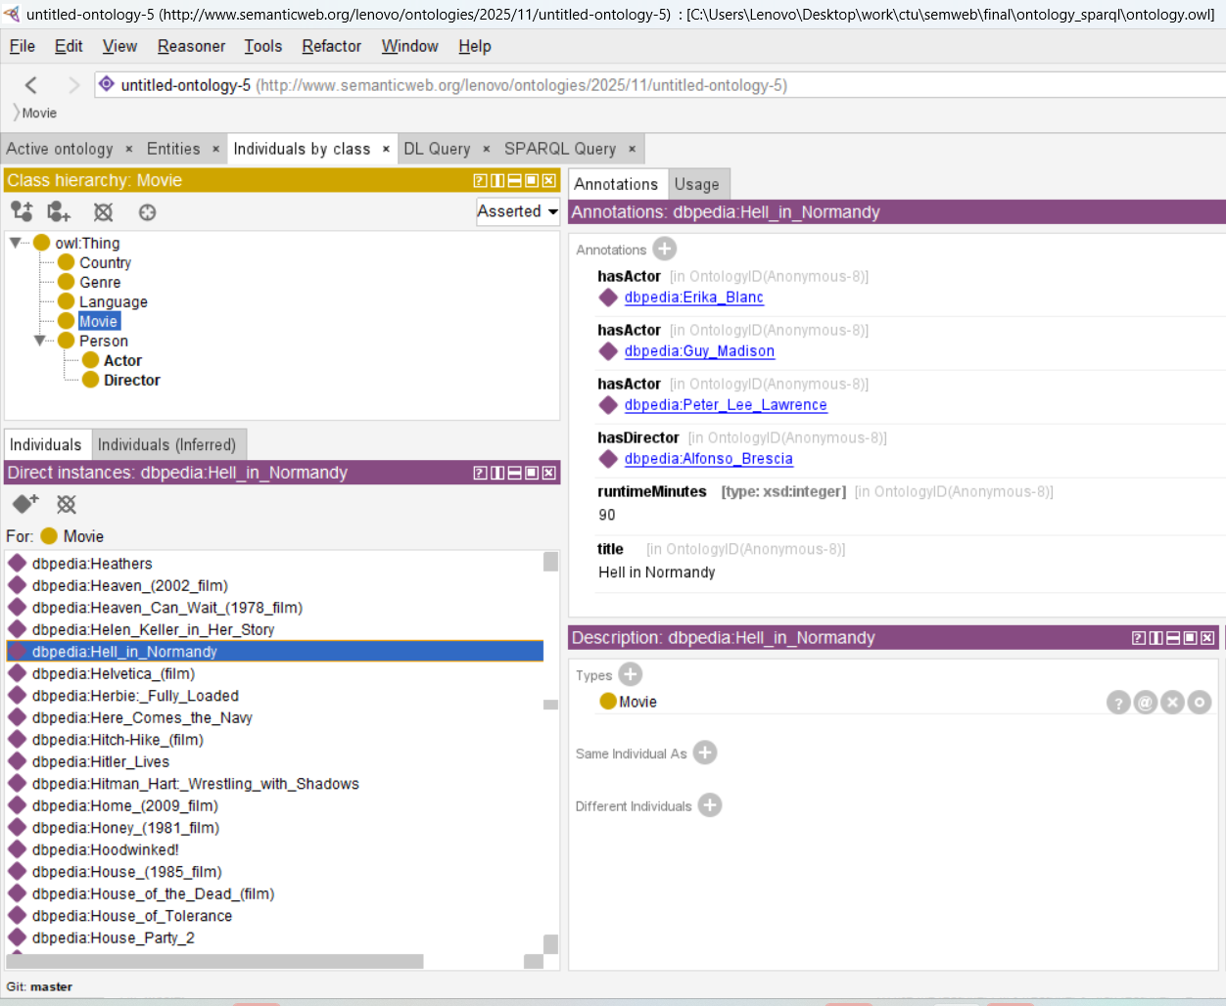
3. ABox Protege

Slide 12
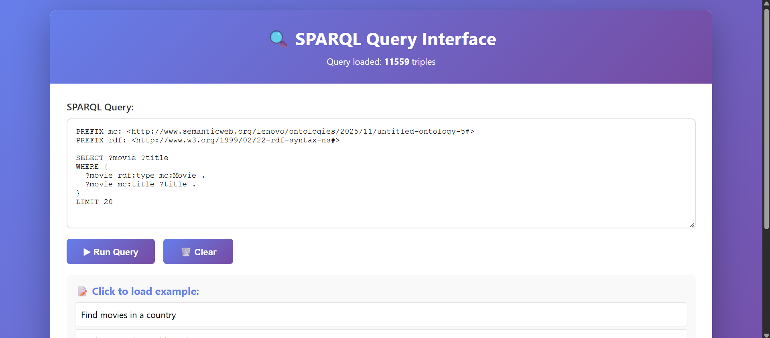
4. User Interface
Render UI webapp local bằng Python HTTPServer

Slide 13
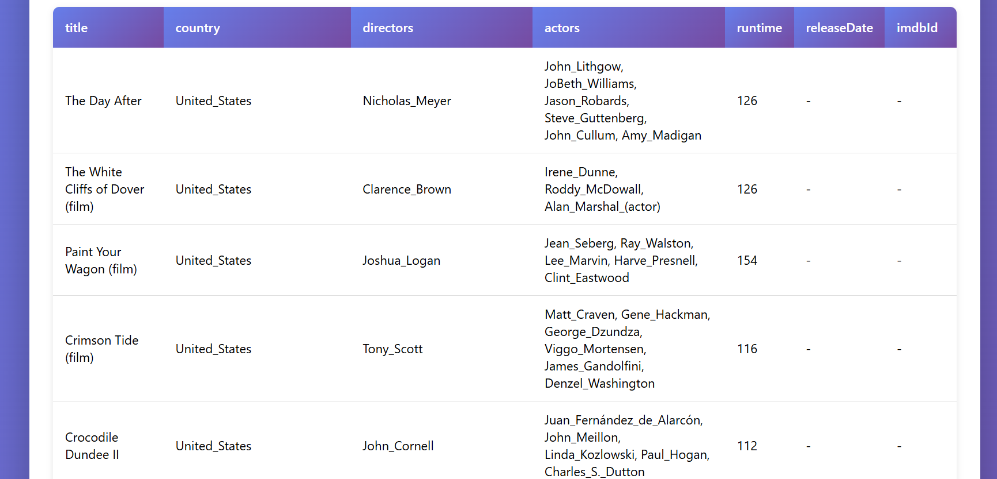
4. User Interface

Slide 14
CÁM ƠN
Thank you

